Slide 1
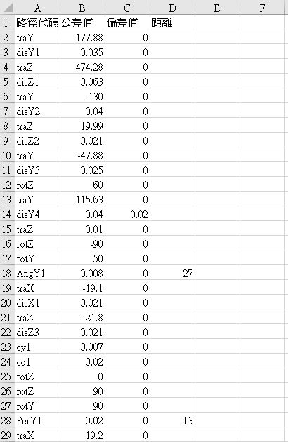
偏差值
路徑代碼
平移
旋轉
公差值
角度公差之距離

Slide 2
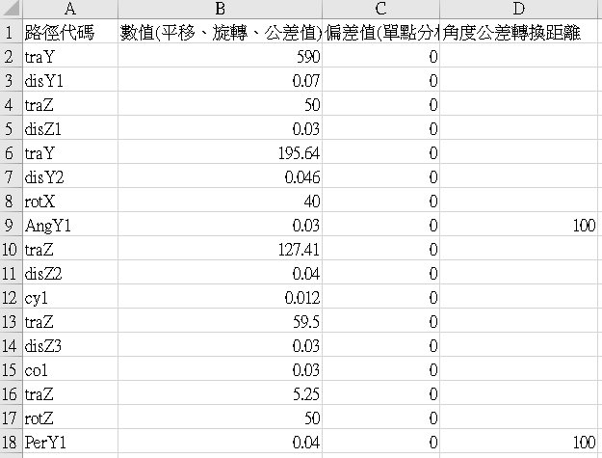
偏差值
路徑代碼
平移
旋轉
公差值
角度公差之距離

Slide 3
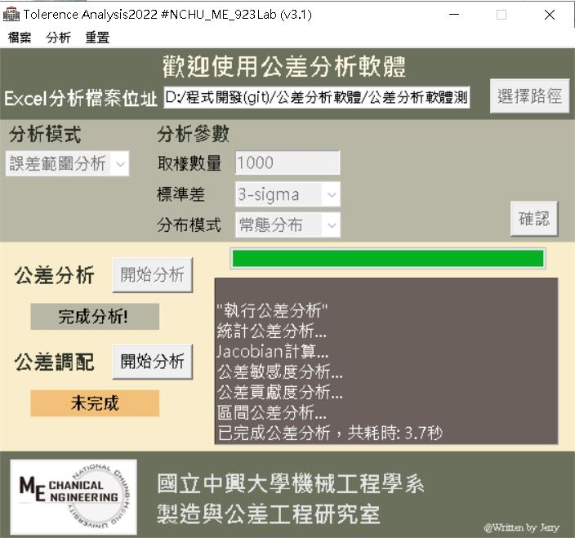
1. 功能選單
2. Excel檔路徑選擇

